Slide 1


Matematica Classi 3°C/D doc. Calabria Teresa-Romano Elena

Slide 2
INIZIO
Nella scuderia ci sono 15 cavalli,12 puledri e 3 balle di fieno. Quanti animali ci sono in tutto?
LEGGERE ATTENTAMENTE IL TESTO
DATI
Quanti animali?
INDIVIDUA E CERCHIA I DATI UTILI
15 cavalli
12 puledri
15+12=27
15+
12=
27
Sottolinea nella domanda la PAROLA CHIAVE
Risposta
Nella scuderia ci sono 27 animali

Slide 3

RICORDA

Slide 4
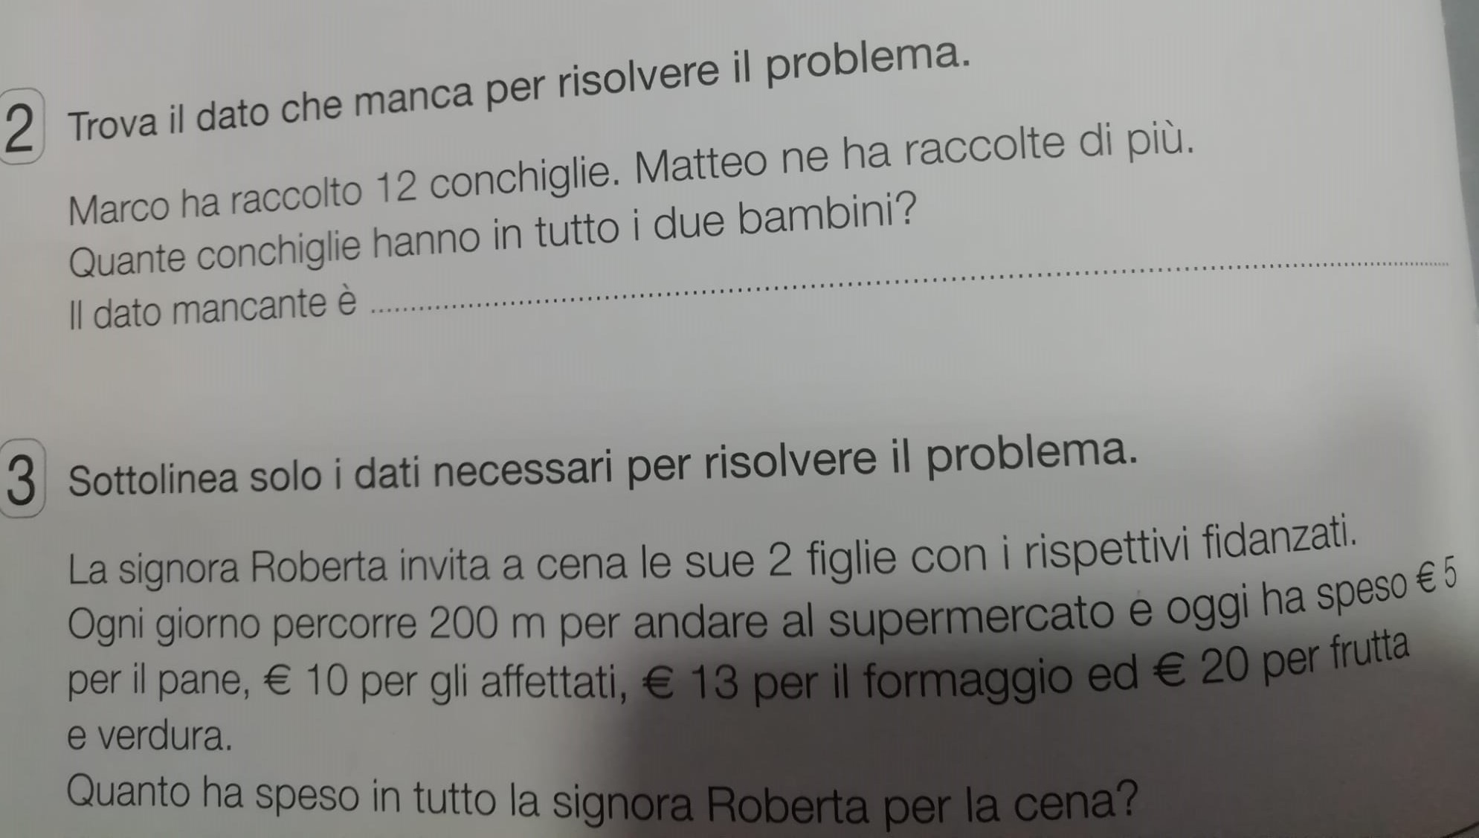

Slide 5
